Slide 1
Curso Direito à Memória e à Verdade
Módulo II Unidade I Aula 4 - Castelo Branco
Objetivo da aula
Contextualizar o governo de Castelo Branco e as mudanças político-legais autoritárias contrárias ao Estado de Direito.

Slide 2
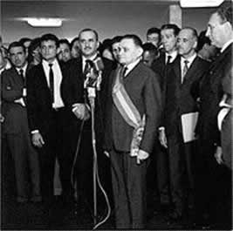
Curso Direito à Memória e à Verdade
Módulo II Unidade I Aula 4 - Castelo Branco
O Governo Militar de Castelo Branco
Castelo Branco foi indicado pelo alto comando militar e eleito presidente pelo Congresso Nacional, iniciando o seu período presidencial em 15 de abril de 1964
até 15 de março de 1967.
Lembre-se que Castelo Branco era chefe do Estado-Maior do Exército do Presidente João Goulart e foi um dos líderes militares que o depôs.
Presidente Castelo Branco

Slide 3
Curso Direito à Memória e à Verdade
Módulo II Unidade I Aula 4 - Castelo Branco
Apesar de ser considerado um militar “moderado”, Castelo agiu de forma repressiva contra os opositores. Violando os princípios da liberdade e o respeito aos direitos humanos.
Aboliu todos os partidos políticos através do Ato Institucional Nº 2, e mandou criar a Aliança Renovadora Nacional - ARENA e o Movimento Democrático Brasileiro - MDB.
Dissolveu diversas organizações trabalhistas como o Comando Geral dos Trabalhadores - CGT, as ligas camponesas e estudantis como a União Nacional dos Estudantes - UNE.
Mandou prender as principais lideranças acusadas de pró-comunismo, as quais foram enquadradas em Inquérito Policial Militar - IPM.
Para a consecução dos seus objetivos, Castelo Branco seguiu as orientações dos militares dos Estados Unidos, para financiar a compra de equipamentos para monitoração e espionagem, criando o Serviço Nacional de Informações -SNI, uma organização parecida com a CIA.

Slide 4
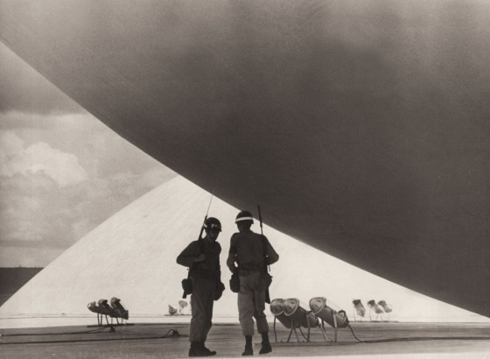
Curso Direito à Memória e à Verdade
Módulo II Unidade I Aula 4 - Castelo Branco
A Constituição autoritária de 1967
As eleições parlamentares de 1966 tinham sido mantidas, embora previamente tenham cassado os mandatos de alguns candidatos com maior chance de vitória. O Presidente da Câmara, Adauto Lúcio Cardoso, manteve o plenário aberto, em desafio ao ato ditatorial.
Castelo Branco decretou o fechamento do Congresso Nacional, que após alguns meses e se viu coagido a aprovar a nova Constitui-ção de 1967, que institucionalizou o regime militar.
Foto: Arquivo Nacional

Slide 5
Curso Direito à Memória e à Verdade
Módulo II Unidade I Aula 4 - Castelo Branco
Com o objetivo de limitar a liberdade de ação do próximo governo tanto na área política como na econômica Castelo e seus assessores conseguiram subordinar o país e suas instituições sob nova estrutura jurídica.
Em 24 de janeiro de 1967, apesar de quase um mês e meio de debates, nem os ilustres constitucionalistas como Afonso Arinos de Melo Franco, nem a avalanche de emendas propostas conseguiram introduzir qualquer alteração ao texto final do governo.

Slide 6
Curso Direito à Memória e à Verdade
Módulo II Unidade I Aula 4 - Castelo Branco
Mudanças políticas básicas da nova Carta Constitucional e que diferiam da de 1946
Eleição indireta do presidente, pelo Congresso;
Aumento do controle pelo governo federal dos gastos públicos;
Amplos poderes dados ao governo federal para “apuração de infrações penais contra a segurança nacional, a ordem política e social, ou em detrimento de bens, serviços e interesses da União, assim como de outras infrações cuja prática tenha repercussão interestadual e exija repressão uniforme, segundo de dispuser em lei” (Art. 8).
Além da nova Constituição, houve também novas leis e decretos executivos. Vamos ver quais foram?

Slide 7
Curso Direito à Memória e à Verdade
Módulo II Unidade I Aula 4 - Castelo Branco
A estruturação do poder político autoritário
Decreto-lei de fevereiro de 1967 submetendo todo o Executivo ao planejamento segundo o estilo militar.
Planos plurianuais deviam ser revistos anualmente e todas as mudanças seriam coordenadas através de uma rede ligando todos os Ministérios. No topo desta pirâmide ficava o presidente, com a responsabilidade final pela formulação e controle da política nacional. Seria assessorado pelo Alto Comando das Forças Armadas, Estado-Maior das Forças Armadas e Serviço Nacional de Informações - SNI.

Slide 8
Curso Direito à Memória e à Verdade
Módulo II Unidade I Aula 4 - Castelo Branco
A lei mais importante e que deu o suporte ideológico do regime autoritário, foi a Lei de Segurança Nacional - LSN, que foi imposta por decreto-lei quatro dias antes de Castelo deixar o governo.
Mas será que não houve quem discordasse desta lei?

Slide 9
Curso Direito à Memória e à Verdade
Módulo II Unidade I Aula 4 - Castelo Branco
SIM!
As implicações para a vulnerabilidade política de todos os cidadãos não passaram despercebidas dos políticos do MDB nem da imprensa oposicionista. Mas seus inflamados protestos a nada conduziram.

Slide 10

Curso Direito à Memória e à Verdade
Módulo II Unidade I Aula 4 - Castelo Branco
A Lei de Segurança Nacional - LSN
A LSN visava à defesa contra o tipo de “guerra interna” que supostamente ameaçava o Brasil durante o governo Goulart.
Novas penalidades eram previstas agora para responsáveis por guerras psicológicas ou para os promotores de greves que pusessem em risco o governo federal.

Slide 11
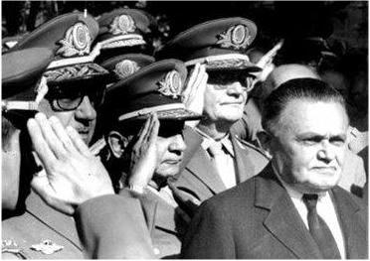
Curso Direito à Memória e à Verdade
Módulo II Unidade I Aula 4 - Castelo Branco
Com a Lei de Segurança Nacional – LSN o presidente e seus camaradas das forças armadas estavam obrigando todos os brasileiros a seguirem as doutrinas que, segundo eles, salvaram o Brasil em 1964.
Foto: Arquivo Nacional
Presidente Castelo Branco com outros militares
O Art. 1: “Toda pessoa natural ou jurídica é responsável pela segurança nacional, nos limites definidos em lei”.
Esta lei simplesmente foi devastadora para as liberdades civis.

Slide 12
Curso Direito à Memória e à Verdade
Módulo II Unidade I Aula 4 - Castelo Branco
Chegamos ao final desta aula.
Guarde na memória!
Logo após o golpe, Castelo Branco assume o cargo de presidente, e passa a tomar várias medidas repressivas, como a extinção dos partidos políticos, a criação do MDB, ARENA, e a dissolução de movimentos sociais (sindicatos, grêmios estudantis).
Instaura-se uma Constituição que reforça o autoritarismo, com a posterior implementação da LSN. Portanto, agora os militares contavam com a ressalva legal que necessitavam para sucumbir qualquer tentativa de restabelecimento do estado democrático.

